Slide 1
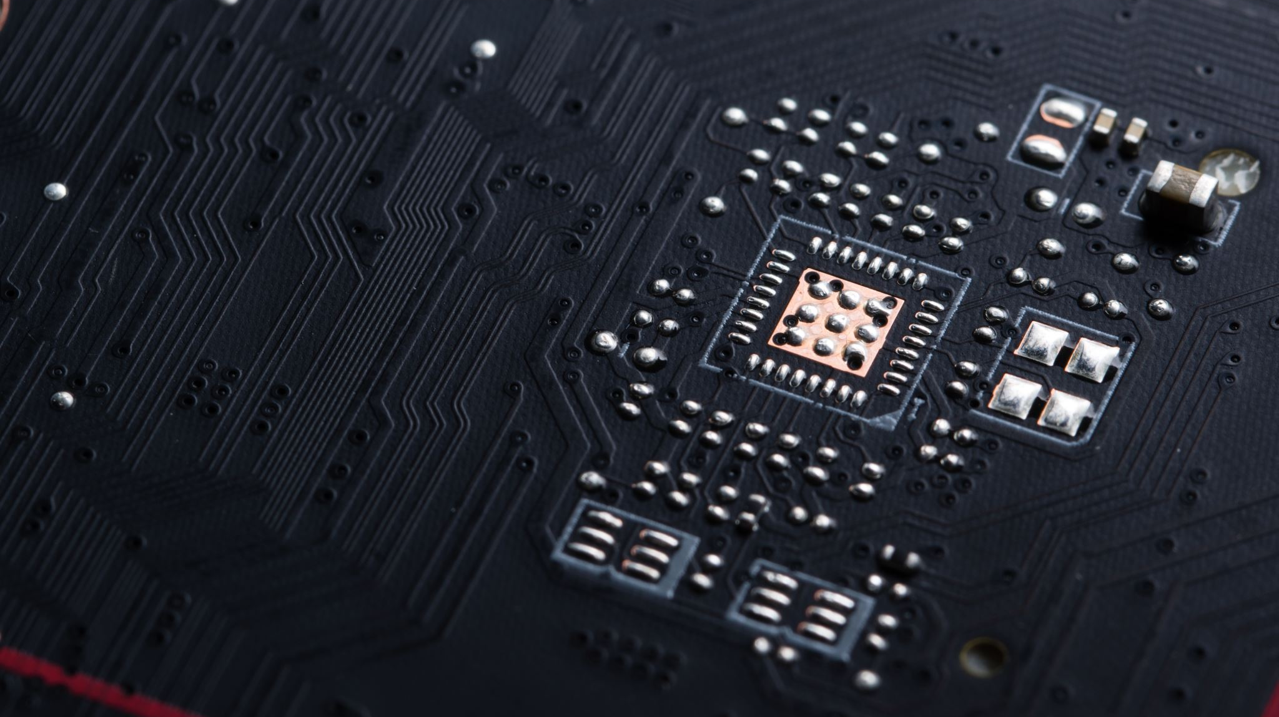
Crypto Newbie
Application Web pour débuter dans l’achat et la vente de cryptomonnaies
Par Yvanoski Sanon et Nikolas Ouimet

Slide 2
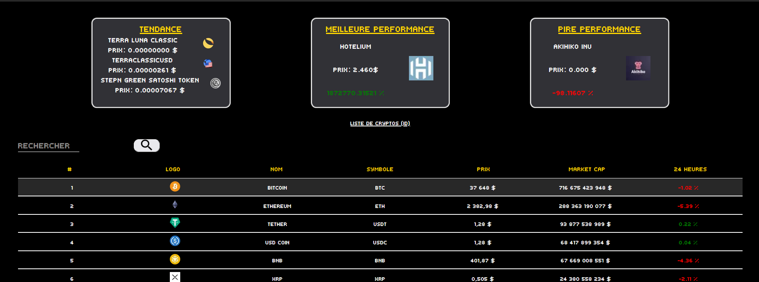
Naviguez dans l’univers des cryptomonnaies
Consulter
Acheter
Vendre
Suivre l’évolution de son portfolio

